Slide 1

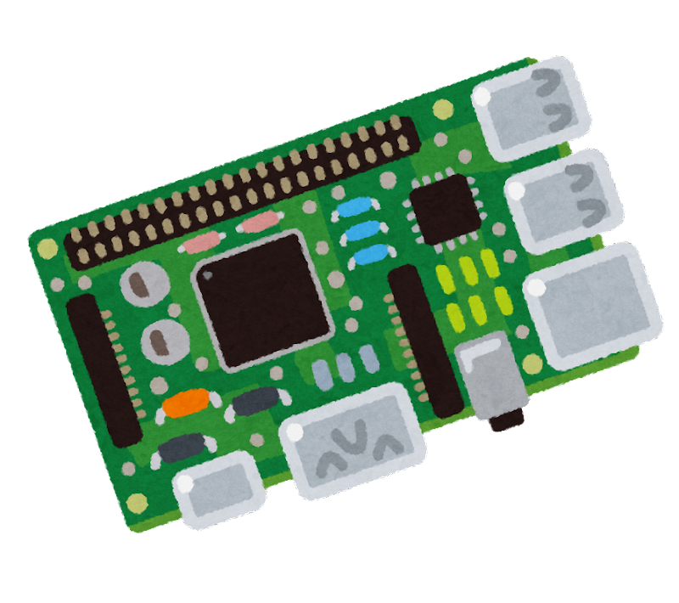

くさかったら
「くっせえ」
と言うセンサー
くせえ

Slide 2
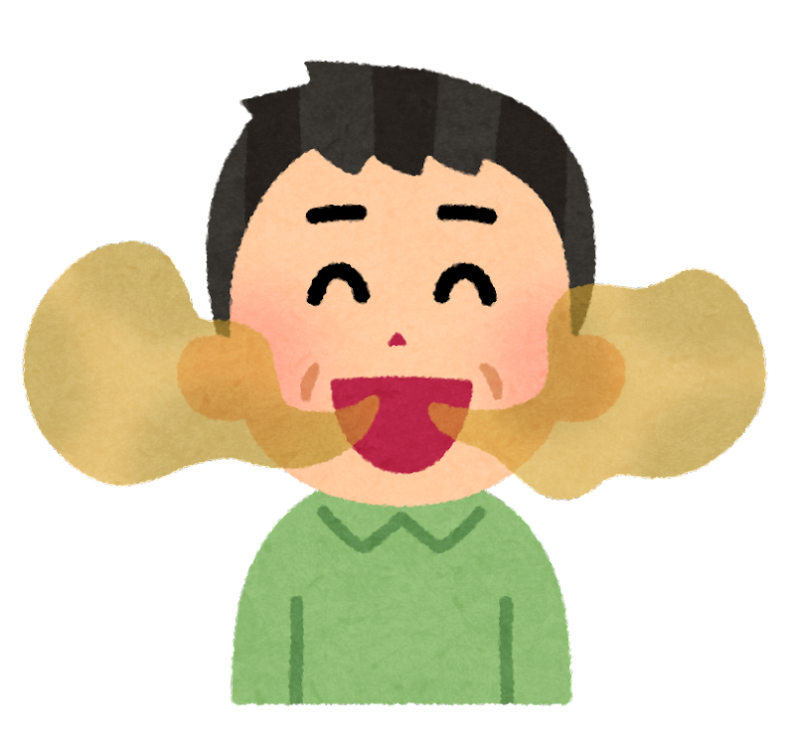
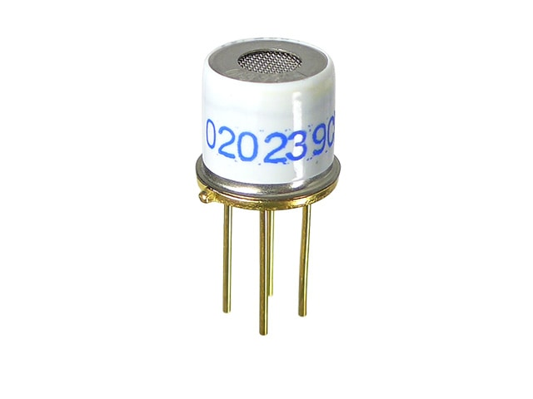
なんで
コロナウイルスの後遺症で嗅覚が死んでしまい、においを嗅げなくなりました。 日常生活が不便でしんどいです。 なので、くさかったら分かるようしたいと思いました。
どうやって
においセンサーを買って、においを取得して判定します。

